Slide 1
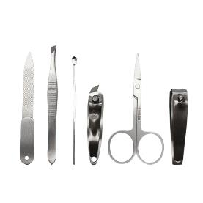
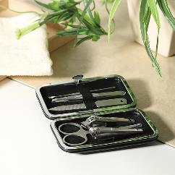
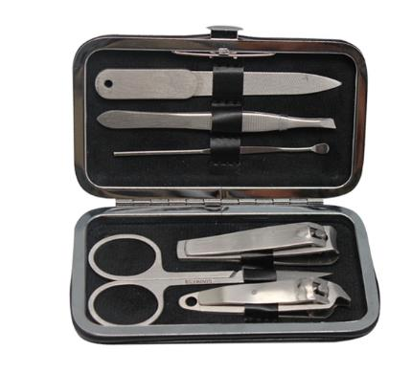
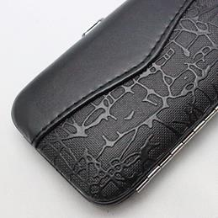
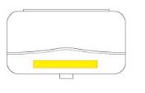
品番:N2904
高級ステンレス製ネイルケアセット6P
上代:\780(税込\858)
オシャレで高級感あふれる
男女兼用ネイルセット
■商品情報
商品サイズ | 110×68×26㎜
重量 | 120g
材質 | 本体/ステンレス・PVC、ケース/PVC
カラー | ブラック
備考 | ケース・爪切り(大)・ハサミ・爪切り(小)・耳かき・ 毛抜き・爪やすり 化粧箱サイズ(入)112×73×27㎜
梱入数 | 90
memo
■名入れ範囲
W60×H10mm

